Slide 1


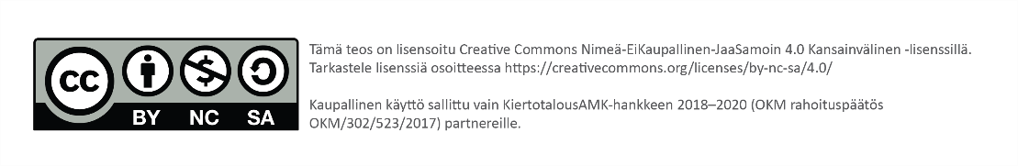

Slide 2
Digitaaliset ekosysteemit muuttavat liiketoiminnan ekosysteemejä

Slide 3
Tätä kappaletta opiskeltaessa on muistettava:
Kiertotalous on talousmalli
Kiertotalous voi toimia vain jos se on taloudellisesti kannattavaa kaikissa kierron vaiheissa
Kannattavuutta voidaan säädellä eri tavoin: lailla, rajoituksilla, tukiaisilla, verotuksella, tutkimuksella jne.
Uusi teknologia mahdollistaa kiertotaloudessa uudet:
* tuotteet & palvelut
* tehokkaammat toimitusketjut
* uudet innovaatiot

Slide 4

Oppimistavoitteet
Opiskelija ymmärtää kiertotalouden osana liiketoimintaa, jolle uusi teknologia antaa uusia mahdollisuuksia.

Slide 5

Digitaalinen murros

Slide 6
Teollisuus 4.0 (Industry 4.0) tarkoittaa teollisuuden digitaalista murrosta, jonka keskiössä on älykkäät järjestelmät.

Slide 7
Teollisuus 4.0 (Industry 4.0) edustaa niin kutsuttua neljättä teollista vallankumousta erityisesti mm. valmistusprosesseissa, logistiikassa ja toimitusketjuissa, mukaan lukien terveydenhuolto, lääketeollisuus sekä älykkäät kaupungit ja älykkään kiertotalouden.

Slide 8


Slide 9
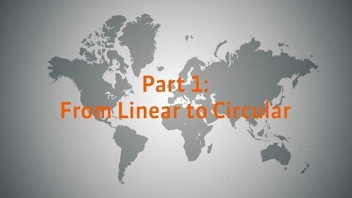

Slide 10
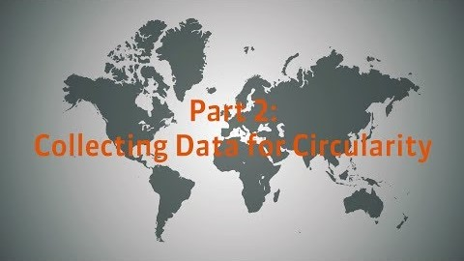

Slide 11
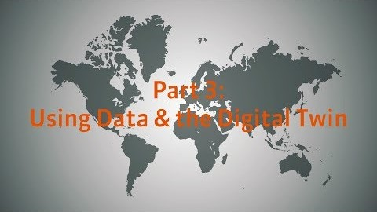

Slide 12
Teollisuus 4.0 ymmärretään myös evoluutiona kyber-fysikaalisiin (CPS) järjestelmiin, edustaen neljättä teollista vallankumousta, jonka tavoitteena on arvoketjun tehostaminen teollisen IoT:n ja älykkyyden avulla teollisuudessa, tuotannossa, logistiikassa ja kaikilla elämän alueilla, mukaan lukien kiertotaloudessa.

Slide 13
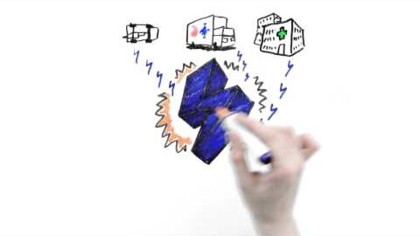

Slide 14


Slide 15
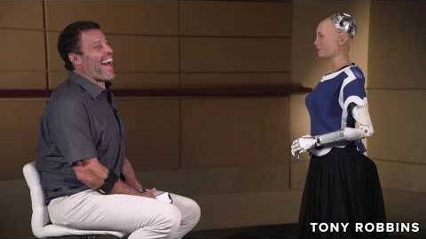

Slide 16
Ymmärtääkseen Teollisuus 4.0- ajattelun on tarkasteltava koko arvoketjua, joka sisältää toimittajat komponenttien ja materiaalien alkulähteiltä, eri valmistuksen vaiheet, varastot ja kuljetukset aina loppukäyttäjille asti.

Slide 17
Kaikki kytkeytyy kaikkeen

Slide 18
Digitaalisuus mahdollistaa:
* asiakaslähtöiset tuotantomallit,
* asiakaslähtöisten palveluiden tarjoamisen sekä
* asiakkaiden ja kuluttajien vuorovaikutuksen (mukaan lukien reaaliaikainen tiedon hankkiminen todellisesta tuotteen käytöstä) ja
* välikäsien aiheuttamien kustannuksien ja tehottomuuden vähentämisen digitaalisissa toimitusketjuissa.
Nämä ovat Teollisuus 4.0:n (Industry 4.0) keskeisiä tavoitteita.
Kysynnän tällaiselle asiakaskeskeiselle toiminnalle muodostavat asiakkaat, jotka arvostavat nopeutta, kustannustehokkuutta ja innovatiivisia lisäarvoa tuottavia palveluita.

Slide 19
Lopuksi jäljelle jää liiketoiminta
- innovatiivisella kehittämisellä ja liiketoimintamallien ja prosessien muuttamisella: kasvatetaan voittoa, alennetaan kustannuksia, parannetaan asiakaskokemusta, optimoidaan asiakkaan hyötyjä ja lisätään asiakasuskollisuutta, myydään enemmän ja innovoidaan kasvuun sekä mahdollistetaan säilyminen markkinoilla.

Slide 21
Digitaalisesti yhteensopivat laitteet mahdollistavat datan joustavan hyödyntämisen. Näin mahdollistuvat uusien liiketoimintaekosysteemien ja uuden liiketoiminnan syntyminen, joka monesti tapahtuu disruptiivisen muutoksen kautta.

Slide 22
Uuden osaamisen kehittäminen edellyttää kykyä olla ketterä, innovatiivinen, asiakaskeskeinen, tehokas ja kykenevä hyödyntämään mahdollisuuksia, muuttaa status quoa ja hyödyntää uusia tieto- ja palvelukeskeisiä liiketoimintamahdollisuuksia.

Slide 23
Digitaalisuuden hyödyntäminen nyt ja tulevaisuudessa voi johtua useista syistä ja usein samanaikaisesti
1.) asiakaskäyttäytyminen ja odotusten muutos,
2.) uudet taloudelliset mahdollisuudet,
3.) yhteiskunnalliset muutokset ( esim. väestön ikääntyminen),
4.) ekosysteemien / teollisuuden nopea uudistuminen ja
5.) syntyvä tai olemassa oleva digitaalitekniikka.

Slide 24
Inhimillinen näkökulma on avain kaikilla tasoilla (1) ja muutoksen eri vaiheissa (yhteistyö, ekosysteemit, taidot, kulttuuri, voimaantuminen jne.) sekä digitaalisen muutoksen tavoitteissa.

Slide 25
Inhimillinen näkökulma on avain kaikilla tasoilla (2)
Koska ihmiset eivät halua kaikkea digitaalisena vaan arvostavat ihmisten välistä vuorovaikutusta. Tästä johtuen digitaalisuuden rinnalla tulee säilymään aina perinteinen (ei-digitaalinen) vuorovaikutus asiayhteydestä riippuen.
Mutta myös ei-digitaalisissa vuorovaikutuksissa digitaalisuudella on merkitystä, koska se antaa asiakkaalle suunnattuun palveluun/yhteistyöhön/toimintaan tukea.

Slide 26
Digitaalinen liiketoiminnan muutos - kokonaisvaltainen lähestymistapa
Digitalisaatio - ja tapa, jolla sitä käytetään henkilökohtaisessa elämässämme, työssämme ja yhteiskunnassa - ovat muuttaneet liiketoiminnan kasvoja ja tekevät niin edelleen.
Näin on aina ollut, mutta kehityksen vauhti kiihtyy ja on nopeampaa kuin organisaatioiden muutosvauhti.

Slide 27
Digitaalinen liiketoiminnan muutos - kokonaisvaltainen lähestymistapa (1)
Digitaalinen murros ei todennäköisesti ole paras termi kuvaamaan sen kattamia todellisuuksia.
Myös termiä digitaalinen liiketoiminnan muutos käytetään, joka on paremmin liiketoiminnan näkökulman mukainen.

Slide 28
Digitaalinen liiketoiminnan muutos - kokonaisvaltainen lähestymistapa (2)
* Sateenvarjoterminä digitaalista muutosta käytetään myös laajempiin muutoksiin, joita ovat esimerkiksi hallituksen ja yhteiskunnan, asetusten ja taloudellisten olosuhteiden kehitys ja muutokset.

Slide 29
Teknologinen kehitys ja tekniikat ovat:
1) digitaalisen muutoksen mahdollistajia ja / tai ,
2) digitaalisen muutoksen tarpeen luojia (muun muassa, koska ne vaikuttavat kuluttajien käyttäytymiseen tai muuttavat kokonaisia toimialoja) ja / tai
3) kiihdyttävät innovointia ja muutosta.
Teknologia on kuitenkin vain osa yhtälöä, koska digitaalinen murros on määritelmänsä mukaan kokonaisvaltainen.

Slide 30
Kysymys. Valitse oikea vaihtoehto.
Mitä tarkoittaa Industry 4.0 (Teollisuus 4.0)?
Teollisuuden ICT projektia
Teollisen ajan neljättä murrosta
Teollisuuden kehitysohjelmaa
IoT-alustaa

Slide 31
Digitaalisen murroksen alueet liiketoiminnassa

Slide 32
Koneoppiminen
Ennustava analytiikka
Tekoäly
IoT alustat
Löydä KT-potentiaalin hotspotit ja linjaa ne liiketoimintastrategiassa:
Ansaintamallit
Liiketoimintamallit
Hinnoittelu strategiat
Rakenna ymmärrystä:
Resurssit ja jätteet
Materiaalivirrat ja (epä)tehokkuus
Asiakasarvo arvoketjussa
I
2
Poista siilot
Optimoi resurssien käyttö
Mahdollista yhteydet ja symbioosi
Blockchain
Ymmärrä
Keskity
3
Uudet näkökulmat toiminnoissa
Lisätty todellisuus
Jatkuvan oppimisen vaaliminen sekä viisaan ja vaivattoman palautteen varmistaminen parempaan ekosysteemisuunnitteluun
7
OHJEET
KIERTOTALOUS MUUTOKSEEN
“Digitalisation connects data, devices & decisions for circular economy” (Lähde:
https://www2.deloitte.com/content/dam/Deloitte/fi/Documents/risk/Circular%20goes%20digital.pdf)
Opi ja
sopeudu
4
Optimointi
Tiedon visualisointi
Yhdistä
6
Yhdistä tieto
Yhdistä laitteet
Yhdistä partnerit
Virtuaalitodellisuus
5
Älykäs liikkuminen
Kommunikoi ja valtuuta
Sosiaaliset alustat
Luo ja myy kokemusta
Näytä arvo asiakkaille
Käytä tarinankerrontaa
Yhteisöjen ja kuluttajien sitoutumisen edistäminen
Luo ydintuotteen ympärille kiertotuotejärjestelmä ja yhteisö ydintuotteen ympärille
Pilvipalvelut
Tee siitä vetovoimainen ja persoonallinen
Myy arvoa materiaalin sijasta - tuotteesta palveluun
3D tulostus
Sovellukset
Sähköisen kaupankäynnin alustat
Big data

Slide 33
Digitaaliset liiketoiminnan muutosalueet
- Liiketoiminta / toiminnot
- Liiketoimintaprosessit
- Liiketoimintamallit
- Liiketoiminnan ekosysteemit
- Liiketoiminnan omaisuuden hallinta
- Yrityskulttuuri
- Ekosysteemi- ja kumppanuusmallit
- Asiakas-, työntekijä- ja kumppanilähestymistavat
Liik

Slide 34


Slide 35
Digitaaliset liiketoiminnan muutosalueet
Digitaalinen muutos integroidussa ympäristössä/viitekehyksessä voi koskettaa seuraavia muutoksia:

Slide 36
Liiketoiminta / toiminnot: markkinointi, toiminnot, henkilöstöhallinto, hallinto, asiakaspalvelu jne.

Slide 37
Liiketoimintaprosessit: yhden tai useamman toiminnan liittäminen yhteen tiettyjen liiketoimintatavoitteiden saavuttamiseksi, jolloin liiketoimintaprosessien hallinta, optimointi ja automatisointi tulevat mahdolliseksi.

Slide 38
Liiketoimintaprosessien optimointi on välttämätöntä digitaalisessa murroksessa, ja useimmilla toimialoilla ja tapauksissa se on sekoitus asiakasrajapinnan tavoitteita ja sisäisiä tavoitteita.

Slide 39
Liiketoimintamallit yrityksen toimiminen muuttuvilla markkinoilla ja lisäarvon tuottaminen asiakkaille sekä yrityksen ansaintalogiikka (uusien tulolähteiden hyödyntäminen ja lähestymistavat) saattaa pakottaa muuttamaan ydinliiketoimintaa, johon lukeutuu joskus jopa perinteisestä ydinliiketoiminnasta luopuminen.

Slide 40
Liiketoiminnan ekosysteemit muodostuvat kumppaneiden ja sidosryhmien verkostoista, samoin kuin liiketoiminnan asiayhteyksiin vaikuttavista tekijöistä, kuten lainsäädännöllisistä tai taloudellisista realiteeteista.
Uusia ekosysteemejä rakentuu yritysten välillä, joilla on erilaiset kyvyt digitaalisen muutoksen toteuttamiselle. Tällöin datan rooli on keskeinen ja datasta tulee innovaatiovarallisuutta.

Slide 41
Organisaatiokulttuurissa on oltava selkeä asiakaslähtöinen, ketterä ja kunnianhimoinen tavoite, joka saavutetaan hankkimalla ydinosaamiset, muun muassa digitaalisuutta hyödyntämällä, johtamisella, tietotyöntekijöiden osaamisella jne.

Slide 42
Ekosysteemi- ja kumppanuusmallit ohjaavat lisääntyvään yhteistyöhön, yhteiskehittämiseen ja -innovointiin, sekä ekosysteemien uusiin liiketoimintamalleihin.

Slide 43
Ekosysteemit ovat avainasemassa palvelumahdollisuuksien ja digitaalisen muutoksen onnistumisessa.

Slide 44
Asiakkaan, työntekijän ja kumppanin lähestymistavat
Digitaalinen muutos asettaa ihmiset ja strategian tekniikan edelle. Sidosryhmien muuttuva käyttäytyminen, odotukset ja tarpeet ovat ratkaisevan tärkeitä.
Tämä tulee esille monissa muutosprojekteissa, joissa ratkaisevassa roolissa on mm. asiakaskeskeisyys, käyttäjäkokemus, työntekijöiden motivoituneisuus ja toimenkuvat.

Slide 45
Täydentävää materiaalia: https://www.i-scoop.eu/digital-transformation/
Tutustu kappaleeseen:
”Causes of disruption and transformation”

Slide 46
Selvitä mitä tarkoitetaan:
Ekosysteemi
Innovaatioekosysteemi
Liiketoimintaekosysteemi
Digitaalinen ekosysteemi

Slide 47
Uudet liiketoimintamallit kiertotaloudessa

Slide 48
Uudet liiketoimintamallit tarjoavat vaihtoehtoja kiertotalouden toteuttamiseksi.
Monia näistä liiketoimintamalleista ei olisi mahdollista toteuttaa ilman aikaisemmin mainittuja innovatiivisia tekniikoita.

Slide 49
Mahdollisuuksien ikkuna digitaalisille kiertotalousinnovaatioille
Digitaalinen muutos on tärkeä mahdollisuus yrityksille miettiä tulevaisuuttaan, strategiaansa, arvoketjuaan, arvonluontia, toimintaansa ja hinnoittelun perustaa sekä myyntikanaviaan ja asiakkaiden sitoutumista. Jokainen näistä muutoksista on mahdollista myös kiertotalouden näkökulmasta.

Slide 50
Kiertotalouden liiketoimintamallit
Yritykset ovat yhä tietoisempia kiertotalouden eduista ja sen tarjoamasta potentiaalista.
Kiertotalous ei vain tarjoa yrityksille mahdollisuutta olla vihreämpiä, mutta se myös lisää kannattavuutta yritysten kestävälle kasvulle.

Slide 51



VIISI KIERTOTALOUDEN LIIKETOIMINTAMALLIA
Käyttökapasiteetin optimointi
Lähteiden uusiokäyttö
MATERIAALIKIERTOON PERUSTUVA TOIMITUSKETJU
Logistiikka
JAKAMISALUSTA
Valmistus
Hankinta
Markkinointi
ja myynti
MATERIAALI-KIERRON
ARVOKETJU
Tuloskeskeisten ratkaisujen tarjoaminen
Tuotteen
käyttö
TUOTE PALVELUNA
Jätteiden arvon
palauttaminen
PALAUTUS & KIERRÄTYS
Käänteinen logistiikka
Käytön jälkeinen hävittäminen
TUOTTEEN ELÄMÄNKAAREN PIDENTÄMINEN
(Lähde: Accenture)

Slide 52
Resurssien tehokas hyödyntäminen
Tämän liiketoimintamallin tavoitteena on parantaa tekniikkaa ja kykyjä eliminoida tehokkaasti aineelliset menetykset toimitusketjussa.
Sen tavoitteena on hyödyntää resursseja ja käyttää niitä uudelleen seuraavaa sykliä varten kierrätyksen ja teollisen symbioosin avulla.

Slide 53
Tuotteen käyttöiän pidentäminen
Tämä liiketoimintamalli käsittelee sellaisen tuotteen suunnittelua, joka voidaan korjata, päivittää, valmistaa uudelleen ja markkinoida helposti.
Tämän liiketoimintamallin mukaan tuote on suunniteltu pitkäikäiseksi, jotta vältetään joutumasta liian aikaisin jätevirtaan.
Tällainen liiketoimintamalli pidentää tuotteen käyttöikää ja vähentää kaatopaikkojen tarvetta. Se on myös taloudellisesti palkitsevaa (Accenture, 2015).

Slide 54
Jakamisalustat
Tämä liiketoimintamalli keskittyy tuotteiden ja laitteiden käyttöön yritysten kesken, jotta minimoidaan tarve tuotteen omistamisesta.
Tämän mallin avulla resurssien tuottavuutta voidaan parantaa ja resurssien kulutusta vähentää.
Esim. Airbnb:n (kodin jakaminen) ja Uber:n (auton jakaminen) kaltaisten jakamisalustojen lanseeraamisen myötä jakamistoimintamallit ovat yleistymässä

Slide 55
Tuote palveluna
Tämä liiketoimintamalli on ajattelutavan (paradigman) muutos, jossa siirrytään tuotteen omistamisesta maksamiseen tuotteen käytöstä (suorituskyvystä).
Tämä malli on houkutteleva yrityksille, jotka haluavat vähentää toimintakustannuksiaan ulkoistamalla toimintojaan ostopalveluiksi.

Slide 56
https://www.eria.org/publications/industry-40-empowering-asean-for-the-circular-economy/
Lue kappale 4.:
Tutustu lisäluettavaan:
Industry 4.0: Empowering ASEAN for the Circular Economy (ERIA)
https://www.eria.org/uploads/media/8.ERIA-Books-2018_Circular_Economy_Chapter_4.pdf

Slide 57
Mieti / kehitä jokin liiketoimintamalli, joka perustuu
Tuotteen elinkaaren pidentämiseen
Tuote palveluna
Tuotteen käyttö raaka-aineena
Jakamistalous

